Slide 1
Caso de teste | CT001.001 - Cadastrar uma novo produto
Nome do projeto | Life Green
História | Cadastro de produtos
Versão testada | 1.0
Status | Passou
Observação | Para a realização deste teste foi usado o protótipo de uma aplicação em console.

Slide 2
Projeto Life Green – CENÁRIOS DE TESTE
Validar Cadastrar produtos
CT001.001 - Cadastrar uma novo produto
Dado que o usuário esteja na tela de cadastro de produto
quando ele digitar todas informações corretas (nome, categoria)
então o sistema deverá realizar o cadastro do produto com sucesso.

Slide 3
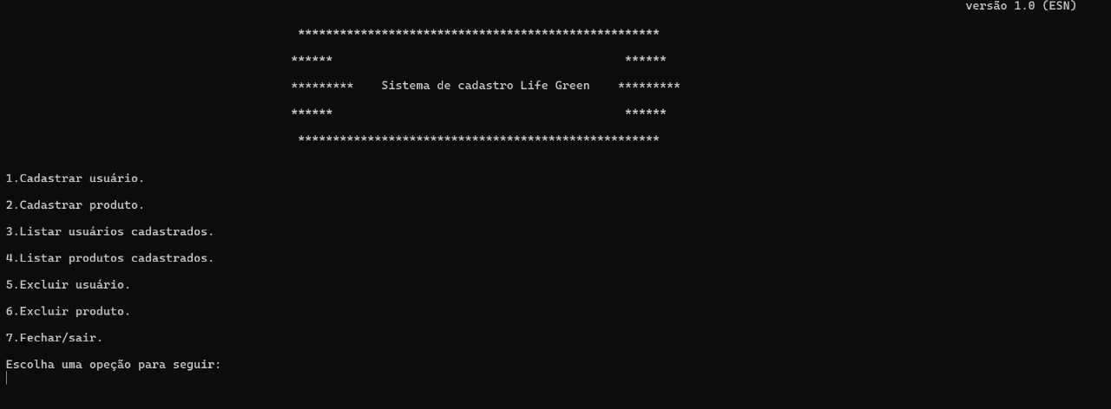
Tela principal da aplicação em console

Slide 4
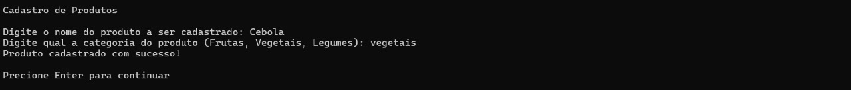
Ao digitar o nome e categoria corretamente o produto será cadastrado com sucesso.

